Slide 1
Verejné licencie z pohľadu autorského práva
Centrum vedecko-technických informácií SR
webinár č. 3, 10.11.2025
JUDr. Zuzana Adamová, PhD.

Slide 2
Štyri webináre
29.9.2025
13.10.2025
10.11.2025
  novinky týkajúce sa výkonu práv duševného vlastníctva
  dvojaká právna ochrana databáz
  špecifiká licencovania dát z databáz
  špecifiká licencovania počítačových programov
  špecifiká licencovania výstupov umelej inteligencie
    AI softvér, tréningové dáta a výstupy AI
1.12.2025

Slide 3
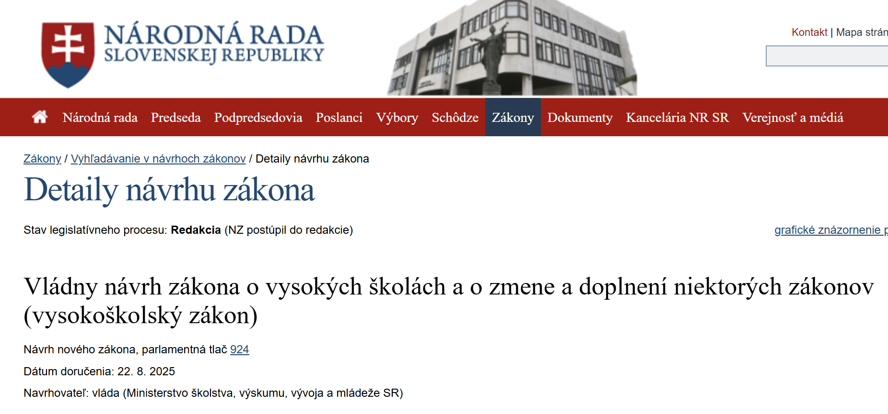
Novinky týkajúce sa výkonu práv duševného vlastníctva
nový zákon o vysokých školách (vládny návrh) – zmena PDV predpisov
  parlamentná tlač 924
  podpísaný 5.11. prezidentom, zatiaľ nebol publikovaný v Zbierke zákonov
zásadná zmena týkajúca sa výkonu práv duševného vlastníctva

Slide 4
Autorský zákon (§ 90)
Práva podľa tohto zákona k dielu vytvorenému zamestnancom verejnej vysokej školy alebo zamestnancom Slovenskej akadémie vied alebo jej organizácií pri plnení jeho pracovných povinností patria zamestnancovi, ak nie je dohodnuté inak; odseky 4 až 6 sa nepoužijú.
Zamestnanec má v prípade odchylnej dohody právo na primeranú odmenu.
  Zamestnanec je povinný uviesť, na ktorej inštitúcii dielo vytvoril.
  Verejná vysoká škola a Slovenská akadémia vied sú oprávnené použiť dielo vytvorené ich zamestnancom na účely svojej propagácie, propagácie diela alebo jeho autora.
Notes:
Ucinnosť od 1.9.2026

Slide 5
Autorský zákon (§ 93)
Práva podľa tohto zákona k dielu vytvorenému študentom pri plnení študijných povinností vyplývajúcich z jeho právneho vzťahu k vysokej škole alebo k externej inštitúcii, patria študentovi, ak nie je dohodnuté inak.
Študent je povinný uvádzať vysokú školu alebo externú inštitúciu, na ktorej školské dielo vytvoril.
Vysoká škola a externá inštitúcia sú oprávnené použiť dielo vytvorené študentom príslušnej inštitúcie na účely svojej propagácie, propagácie diela alebo jeho autora.

Slide 6
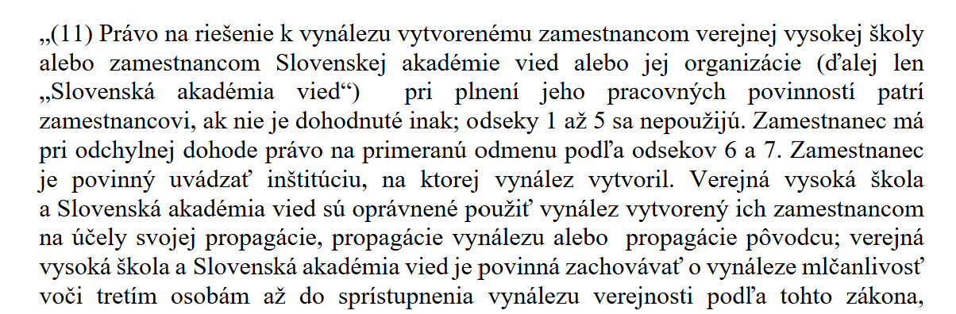
Obdobne aj pri priemyselných právach
výkon práv v prospech zamestnanca
vynálezy (patenty)
úžitkové vzory
dizajny
topografie

Slide 7
Právna ochrana databáz
databáza = súborné dielo
(tvorivá/originálna databáza)
§ 131 AZ
↓
autorskoprávna ochrana
databáza sui generis
(netvorivá/neoriginálna databáza)
§ 135 AZ
↓
ochrana sui generis

Slide 8
Databáza ako predmet ochrany
databáza podľa § 131 (zborník, noviny, časopis, encyklopédia, výstava ...)
↓
tvorivá duševná činnosť
↓
autorské právo
databáza sui generis (§ 135)
↓
podstatný vklad do získania, overenia alebo predvedenia obsahu
↓
osobitné právo k databáze

Slide 9
Databáza (súborné dielo) ako predmet autorského práva
báza dát
  najmä zborník, časopis, encyklopédia, antológia, pásmo, výstava alebo iná databáza
súbor nezávislých diel alebo iných prvkov
predpoklad: spôsob výberu alebo usporiadania obsahu musí byť výsledkom vlastnej tvorivej duševnej činnosti autora
  nemusí ísť o jedinečný výsledok tvorivej duševnej činnosti
2 skupiny nositeľov práv:
autori diel zaradených do súborného diela
autori súborného diela

Slide 10
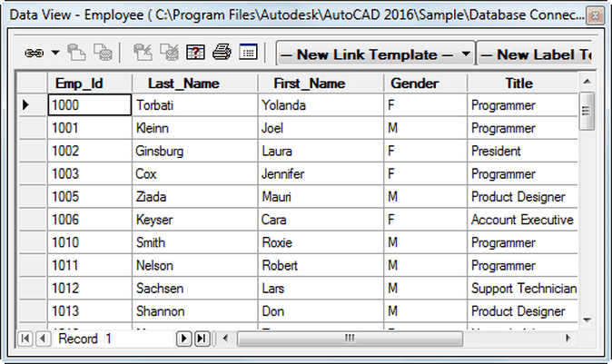
Databáza sui generis
mapové databázy (GIS systémy)
databázy lekárskych záznamov / laboratórnych výsledkov
databázy verejnej dopravy
rebríčky, štatistiky a výsledkové databázy
vedecké databázy
  databázy sekvencií DNA
  databázy astronomických pozorovaní
  databázy geologických vrtov

Slide 11
Databáza sui generis
na ochranu je nevyhnutné, aby išlo o:
  investíciu do správnej matérie: databáz,
  investíciu relevantného typu: získanie, overenie alebo prezentácia,
  investíciu dostatočného rozsahu: podstatný vklad.
podstatný vklad môže spočívať v čase, peniazoch alebo inom úsilí
za získanie sa nepovažuje vytvorenie dát samotných (C-203/02 The British Horseracing Board)
úsilie musí byť striktne oddelené od zbierania údajov, ktoré sa kvalifikuje ako relevantné
  napr. odmeranie teploty vzduchu je tvorbou údajov; avšak ich následné zaradenie a prepojenie s inými údajmi už predstavuje spôsob ich overenia alebo prezentácie
  databázy, ktoré sú vedľajším produktom inej činnosti (spin-off databázy, napr. databáza letov Ryanair)

Slide 12
Porovnanie výlučných práv k databázam
Autorské právo k databáze
Osobitné právo k databáze
osobnostné práva
majetkové práva
  vyhotovenie rozmnoženiny databázy
  spracovanie databázy
  verejné rozširovanie originálu databázy alebo rozmnoženiny databázy
  technické predvedenie databázy
  verejný prenos databázy; to nezahŕňa vysielanie a retransmisiu
majetkové práva
  extrakcia
  reutilizácia

Slide 13
Porovnanie doby ochrany
Autorské právo k databáze
Osobitné právo k databáze
osobnostné práva – len počas života autora
majetkové práva – počas života autora + 70 rokov po jeho smrti
majetkové práva - 15 rokov odo dňa zhotovenia databázy alebo odo dňa, keď bol umožnený prístup verejnosti k databáze, podľa toho, ktorá z týchto skutočností nastala neskôr
akákoľvek zmena obsahu databázy, ktorá je kvalitatívne alebo kvantitatívne podstatná, alebo každý nový kvalitatívne alebo kvantitatívne podstatný vklad do databázy spočívajúci v doplnení, skrátení alebo v inom upravovaní, je zhotovením novej databázy

Slide 14
Open Database License (ODbL)
umožňuje: kopírovať, používať a modifikovať databázu (čiastočne alebo celú) vrátane komerčného využitia
podmienky: atribúcia (uvedenie zdroja) + share-alike (ak vytvoríte odvodenú databázu, musíte ju licencovať pod rovnakou licenciou)
  výhody: dobrá voľba, ak chcete sprístupniť databázu s otvoreným prístupom, ale zároveň zachovať, že odvodné práce budú rovnako otvorené
  (!) share-alike podmienka môže byť pre niektoré komerčné použitia či dvojstranné partnerstvá menej vhodná, pokiaľ nechcete, aby odvodné databázy automaticky podliehali tej istej licencii

Slide 15

Open Data Commons Attribution License (ODC‑BY)
tiež od Open Data Commons
voľné používanie, úpravy a distribúciu databázy, bez share-alike (stačí atribúcia)
umožňuje: kopírovať, modifikovať, distribuovať databázu (aj komerčne) — za podmienky atribúcie
  výhody: menej obmedzení než ODbL, lepšia voľba pre väčšiu flexibilitu (napr. komerčné využitie, alebo umožniť odvodné práce s inou licenciou)
  (!) ak chcete, aby odvodné práce boli tiež otvorené alebo aby ste zachovali rovnakú licenciu, táto licencia to nezaručuje — potrebujete share-alike variant

Slide 16

Creative Commons Attribution 4.0 International (CC BY 4.0)
umožňuje: používať, kopírovať, modifikovať a distribuovať — aj komerčne — za podmienky atribúcie
  (!) nie je „share-alike“ — teda odvodné diela nemusia byť licencované rovnakým spôsobom

Slide 17
Open Data Commons Public Domain Dedication and Licence (PDDL)
umožňuje najväčšiu slobodu — databázu odovzdáte takpovediac do „verejnej domény“
umožňuje: úplne voľné používanie, bez povinnosti atribúcie či iných podmienok (v rámci právne možného)
  výhody: maximálna otvorenosť, vhodné ak chcete, aby vaša databáza bola čo najvoľnejšie znovupoužiteľná
  (!) stratíte kontrolu nad tým, čo sa s databázou udeje a nemáte záruku, že odvodné práce budú zdieľané ako otvorené.

Slide 18
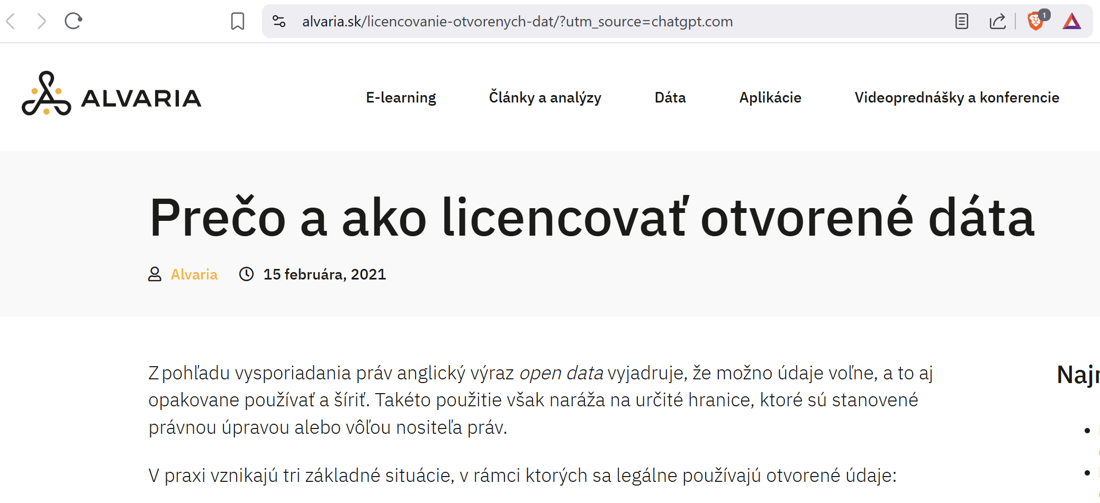
Notes:
https://www.alvaria.sk/licencovanie-otvorenych-dat/?utm_source=chatgpt.com

Slide 19
Rozličné situácie v praxi
ak chce verejný orgán alebo výskumná inštitúcia zverejniť dátovú sadu tak, aby ju mohli subjekty slobodne používať aj komerčne
  PDDL alebo CC0
ak chce obdobný subjekt uverejniť dátovú sadu s tým, že bude mať uznanie (atribúciu)
  ODC-BY
ak chce firma / iný subjekt umožniť verejné využitie databázy, ale chcete, aby každý, kto ju modifikuje, publikoval modifikovanú verziu tiež otvorene
  ODbL
v prípade veľmi komplexnej databázy s rôznorodým obsahom – treba pristupovať individuálne, možno aj kombinovať databázy na rôzne časti a pod.

Slide 20
Softvér ako predmet ochrany
vyjadrenie počítačového programu
nemusí byť jedinečný (stačí pôvodný)
autor – fyzická osoba
ochrana systémového aj aplikačného SW, proprietárneho aj free SW, a všetkých druhov SW (napr. CMS, PLM atď.) vo vysokoúrovňovom a prípadne aj nízkoúrovňovom jazyku
Myšlienky, zásady, funkcie - nie sú chránené autorským právom
Grafické užívateľské rozhranie - osobitná ochrana
Notes:
Videohry
Webové stránky
Konfiguračné súbory
Kategória
Systémový software
Aplikačný software
Finančný aspekt
Proprietárny software
Free software
Druhy software
CMS
PLM
atď.

Slide 21
Výhradné práva
osobnostné
§ 18 AZ
práv sa nemožno vzdať
práva nemožno previesť
majetkové
§ 19 a nasl. AZ
právo použiť svoje dielo
právo udeliť súhlas na každé použitie
práv sa nemožno vzdať
práva nemožno previesť

Slide 22
Spôsoby použitia počítačového programu
spracovanie PP,
spojenie PP s iným PP / iným dielom,
zaradenie PP do databázy podľa § 131 AZ,
vyhotovenie rozmnoženiny PP,
verejné rozširovanie originálu PP alebo jeho rozmnoženiny
  prevodom vlastníckeho práva,
  vypožičaním,
  nájmom,
uvedenie diela na verejnosti
  verejným vystavením,
  verejným vykonaním PP,
  verejným prenosom PP.

Slide 23
GNU General Public License (GPL)
typ: Copyleft (vyžaduje zachovanie rovnakej licencie)
použitie: projekty, ktoré chcú, aby všetky odvodené práce zostali otvorené.
kľúčové vlastnosti:
  ak niekto upraví alebo začlení GPL kód do svojho projektu → musí ho zverejniť pod rovnakou GPL
  účel: chráni slobodu používateľov a bráni uzavretiu kódu
  vhodná pre komunitný a akademický vývoj
Notes:
Príklady projektov pod GPL: Linux kernel, GNU nástroje

Slide 24
MIT License
typ: permisívna licencia (veľmi voľná)
použitie: projekty, ktoré chcú, aby ich kód mohol byť používaný aj v uzavretých komerčných aplikáciách
kľúčové vlastnosti:
  umožňuje kopírovanie, modifikáciu, redistribúciu aj komerčné využitie.
jediná požiadavka: zachovať upozornenie na licenciu a copyright v kóde
minimálne právne obmedzenia
Notes:
Príklady pod MIT: React, jQuery, Ruby on Rails.

Slide 25
Apache License 2.0
typ: permisívna licencia + patentová ochrana
použitie: projekty, kde je dôležité riešiť patenty a právnu istotu
kľúčové vlastnosti:
  oodobná flexibilita ako MIT (uvoľnený režim)
navyše zaručuje, že prispievatelia poskytujú licenciu na prípadné patenty, ktoré sa týkajú kódu
vhodná pre firmy a veľké organizácie
Notes:
Príklady pod Apache 2.0: Apache HTTP Server, Android, Kubernetes, TensorFlow.

Slide 26
Umelá inteligencia a verejné licencie
AI systémy často trénujú a fungujú na dátach a kóde, ktoré môžu byť licencované rôznymi otvorenými licenciami
AI potrebuje dáta a softvér → a tieto bývajú často otvorené a licencované
3 hlavné témy:
  open source softvér ako základ AI systémov
  otvorené dáta a databázy pre tréning modelov
  licenčné dilemy: keď AI vytvorí nové výstupy

Slide 27
open source softvér ako základ AI systémov
  väčšina dnešných nástrojov umelej inteligencie (frameworky, knižnice, pomocné nástroje) je licencovaná pod verejnými softvérovými licenciami
    napr. AI nástroj Keras – MIT licencia
    TensorFlow - Apache 2.0
  bez verejných licencií by vývoj AI bol oveľa pomalší, pretože firmy a univerzity by nemohli voľne spolupracovať
otvorené dáta a databázy pre tréning modelov
licenčné dilemy: keď AI vytvorí nové výstupy

Slide 28
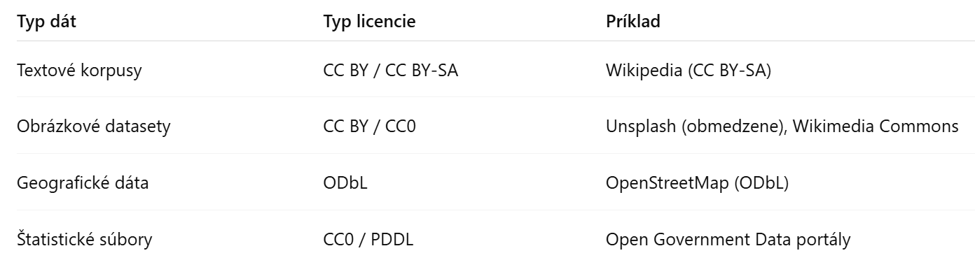
open source softvér ako základ AI systémov
otvorené dáta a databázy pre tréning modelov
  AI modely učenia potrebujú dáta, ktoré môžu byť licencované mnohými verejnými licenciami, napr.
  pre tréning AI modelov sú najvhodnejšie licencie CC0, PDDL a CC BY, pretože neobmedzujú použitie modelov ani komerčné nasadenie
licenčné dilemy: keď AI vytvorí nové výstupy
Notes:
Pozor - ODbL: ak vytvoríte databázu derívovanú z dát → musí byť tiež otvorená
Pravna otazka: Je trénovanie AI na licencovaných dátach “derivát”?
Najvhodnejsie CC0 (Public Domain Dedication)
ODC PDDL (Public Domain for Databases)
CC BY (Creative Commons Attribution)
ODbL (Open Database License)
CC BY-SA (Share Alike)

Slide 29
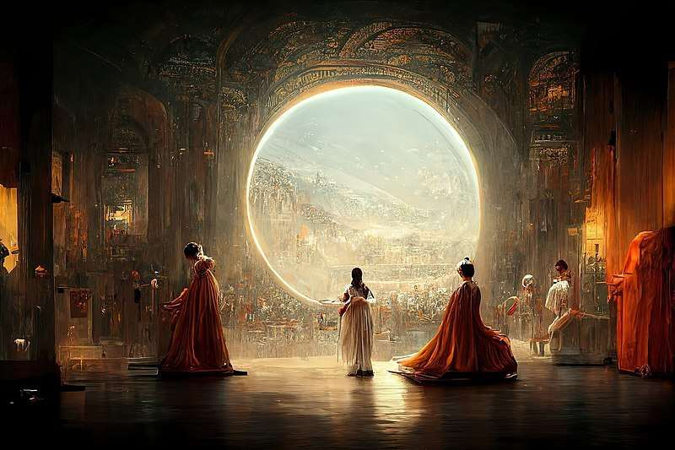
open source softvér ako základ AI systémov
otvorené dáta a databázy pre tréning modelov
licenčné dilemy: keď AI vytvorí nové výstupy
  prevažujúca doktrína – autorské právo nevzniká, lebo AI nie je človek
  niektoré štáty, osobitná úprava

Slide 30
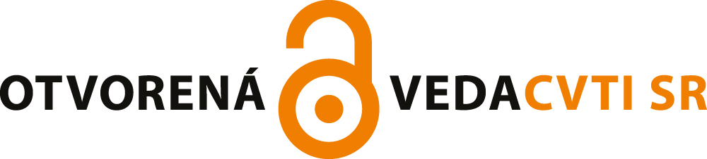
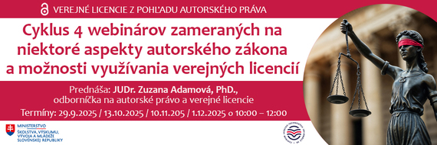

Iné podujatia:
Posledný webinár na tému zvyšovania povedomia a informovanosti o používaní verejných licencií:
Kedy: 01.12.2025
o 10:00-12:00, online
Konferencia Slovak Open Science Forum 2025
Kedy: 25.11.2025
Kde: Pálffyho palác, Zámocká ulica 47,
Bratislava
Viac informácií o podujatiach na
https://otvorenaweda.cvtisr.sk/
https://eiz.cvtisr.sk/webinar-promptovanie-zaklady-prace-s-umelou-inteligenciou/

Slide 31
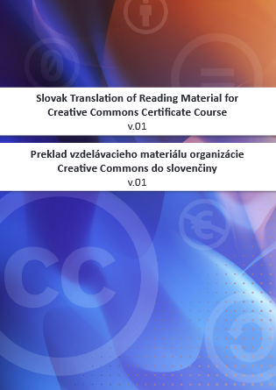
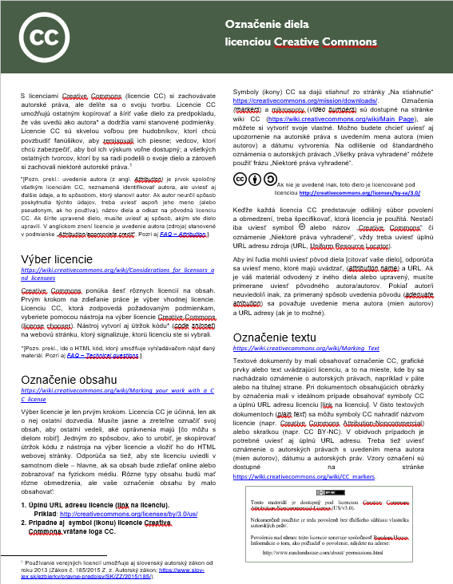
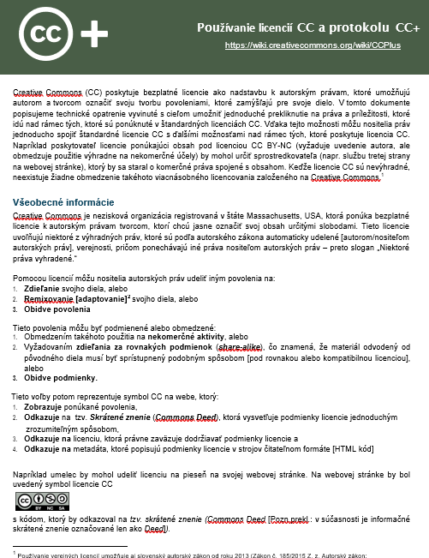
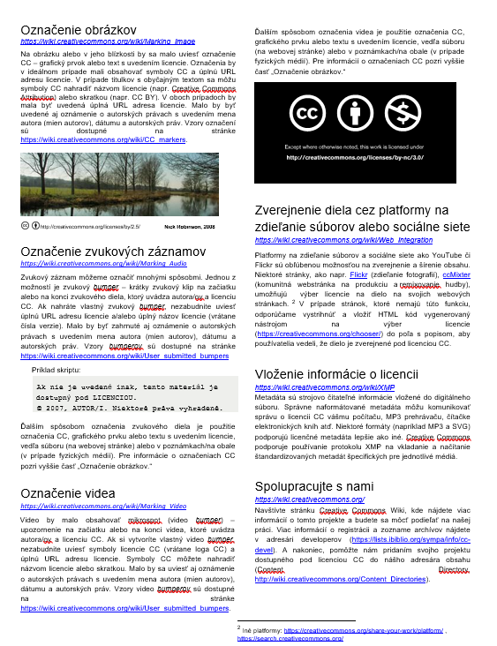
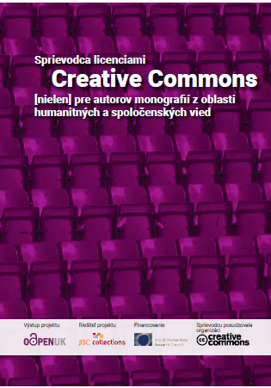
Ďalšie informácie a nové vzdelávacie materiály dostupné na:
https://otvorenaveda.cvtisr.sk/creative-commons/
https://otvorenaveda.cvtisr.sk/informacne-materialy/
https://otvorenaveda.cvtisr.sk/publikacie/

Slide 32
Ďakujem za pozornosť
Záverečný webinár: 1.12.2025
zuzana.adamova@gmail.com

